Slide 1

Laboratório de engenharia de software
Profª Patricia Mendes

Slide 2



Integrantes
Bruno Alves de Souza
Douglas Rodrigues Nadorne
Rafael Pereira Canova

Slide 3
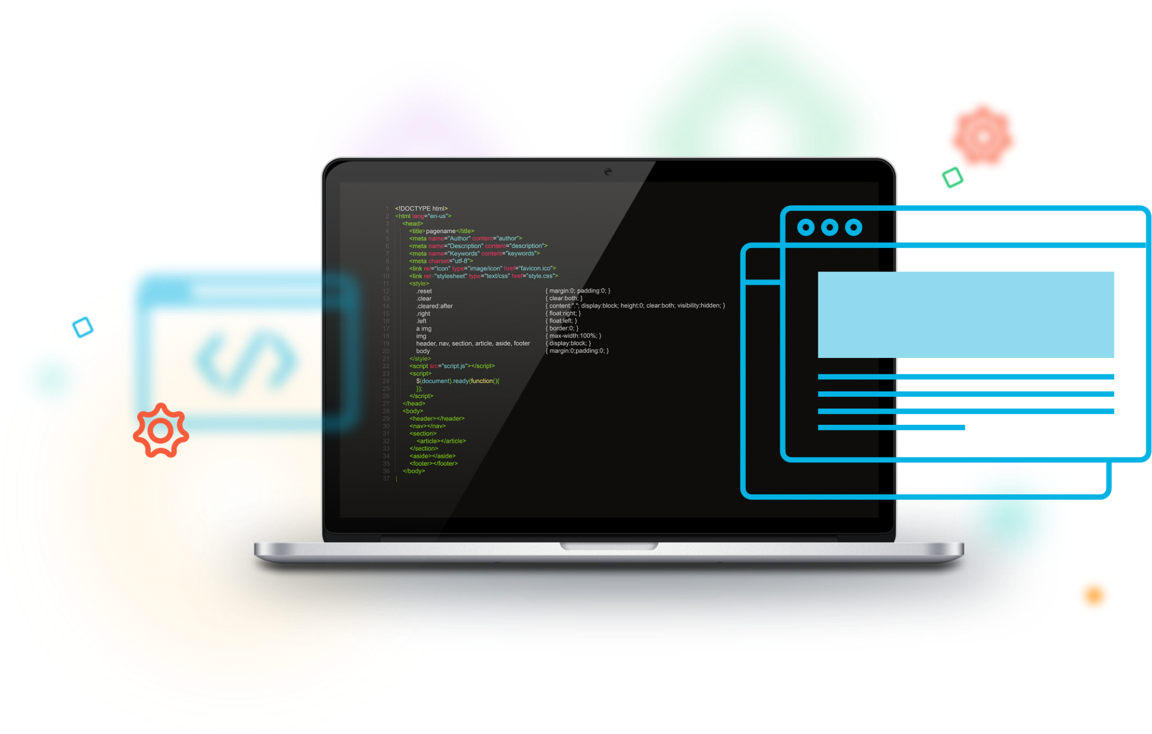

Empresa
Junção de DEVELOPER + FÊNIX

Slide 4

Projeto

Slide 5
Objetivo
Implementar um Software que automatize a metodologia dos pedidos do negócio.

Slide 6
Plano de negócio
Profissionais motivados
Empresa é nova e com pouca experiência
Ausência de um marketing impactante
Excelente plataforma tecnológica
Pouco capital disponível para investimento
Alta demanda pelas soluções
Déficit no mercado de trabalho de profissionais que dominem estas tecnologias

Slide 7




Tecnologias Utilizadas

Slide 8
Requisitos
Link de dados
Computador
Servidor de hospedagem

Slide 9
Escopo da aplicação

Slide 10
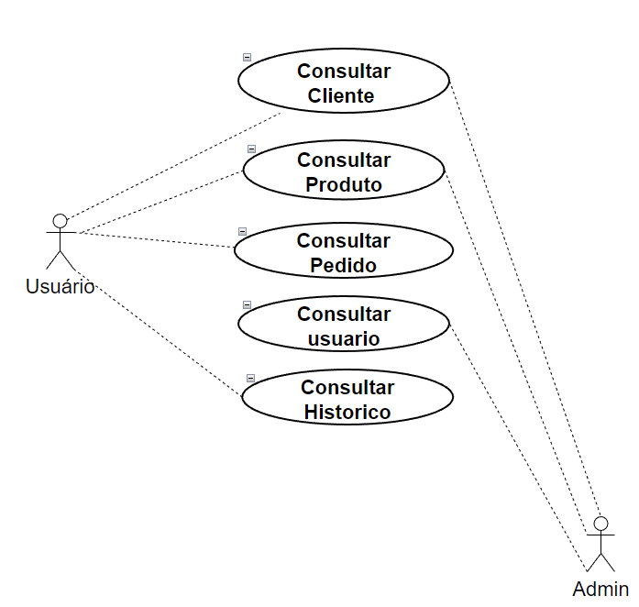
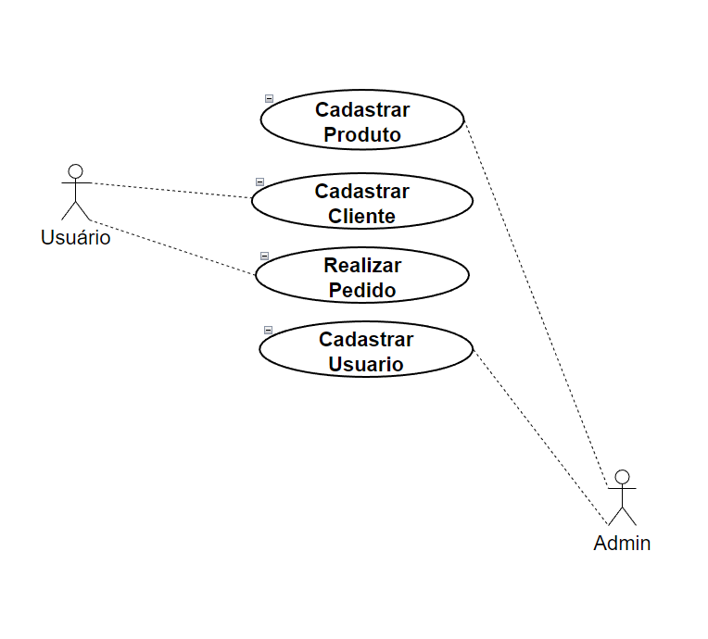
Caso de Uso

Slide 11
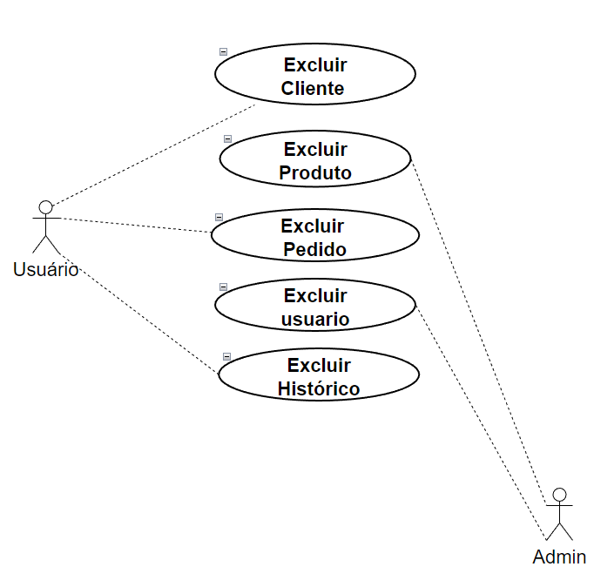

Slide 12
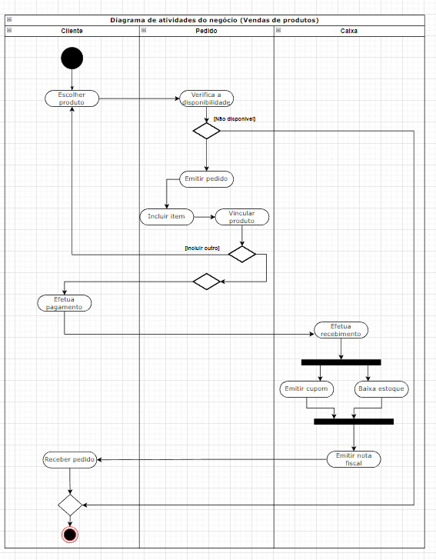
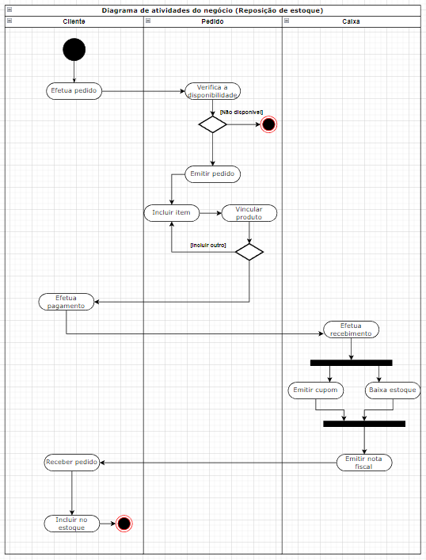
Diagrama de Atividades

Slide 13
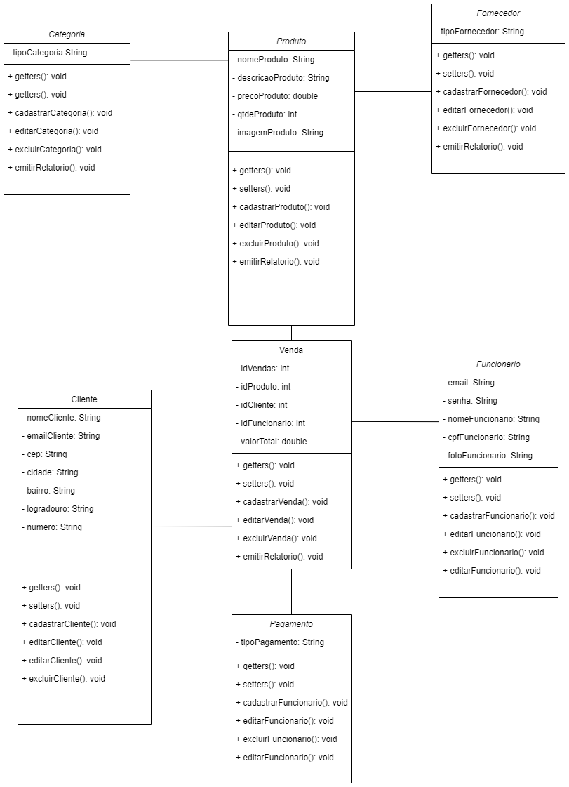
Diagrama de Classe

Slide 14
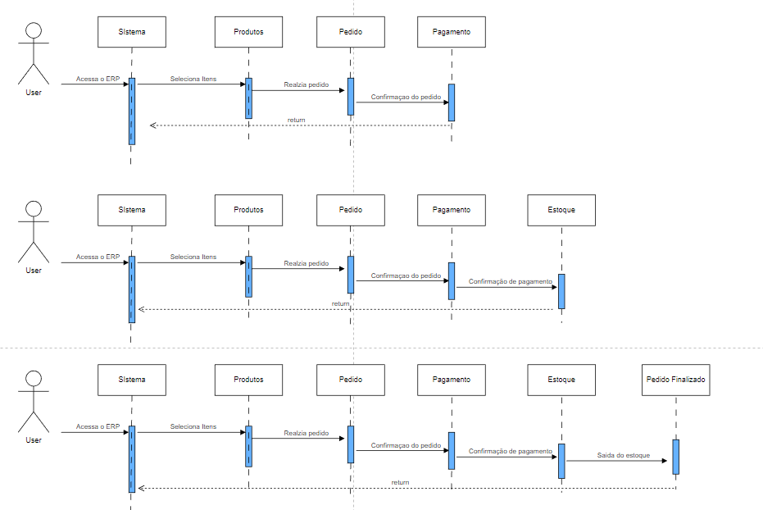
Diagrama de Sequência

Slide 15

Aplicação DStore
Aplicação alocada na nuvem acessada através de um endereço web

Slide 16
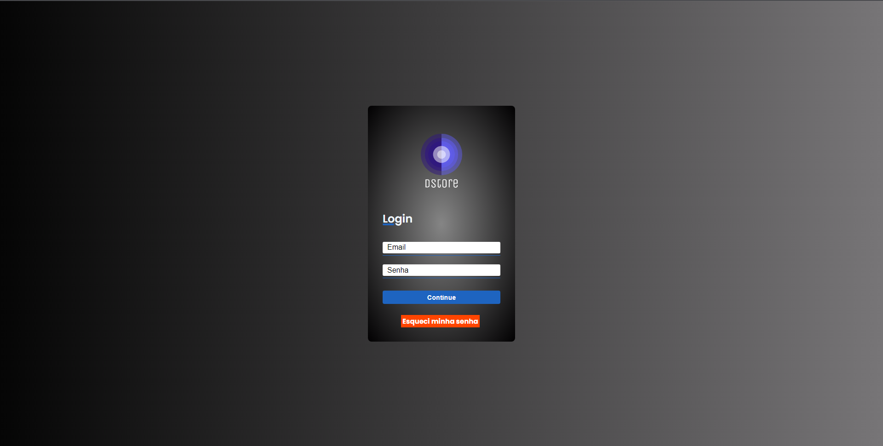
Login

Slide 17
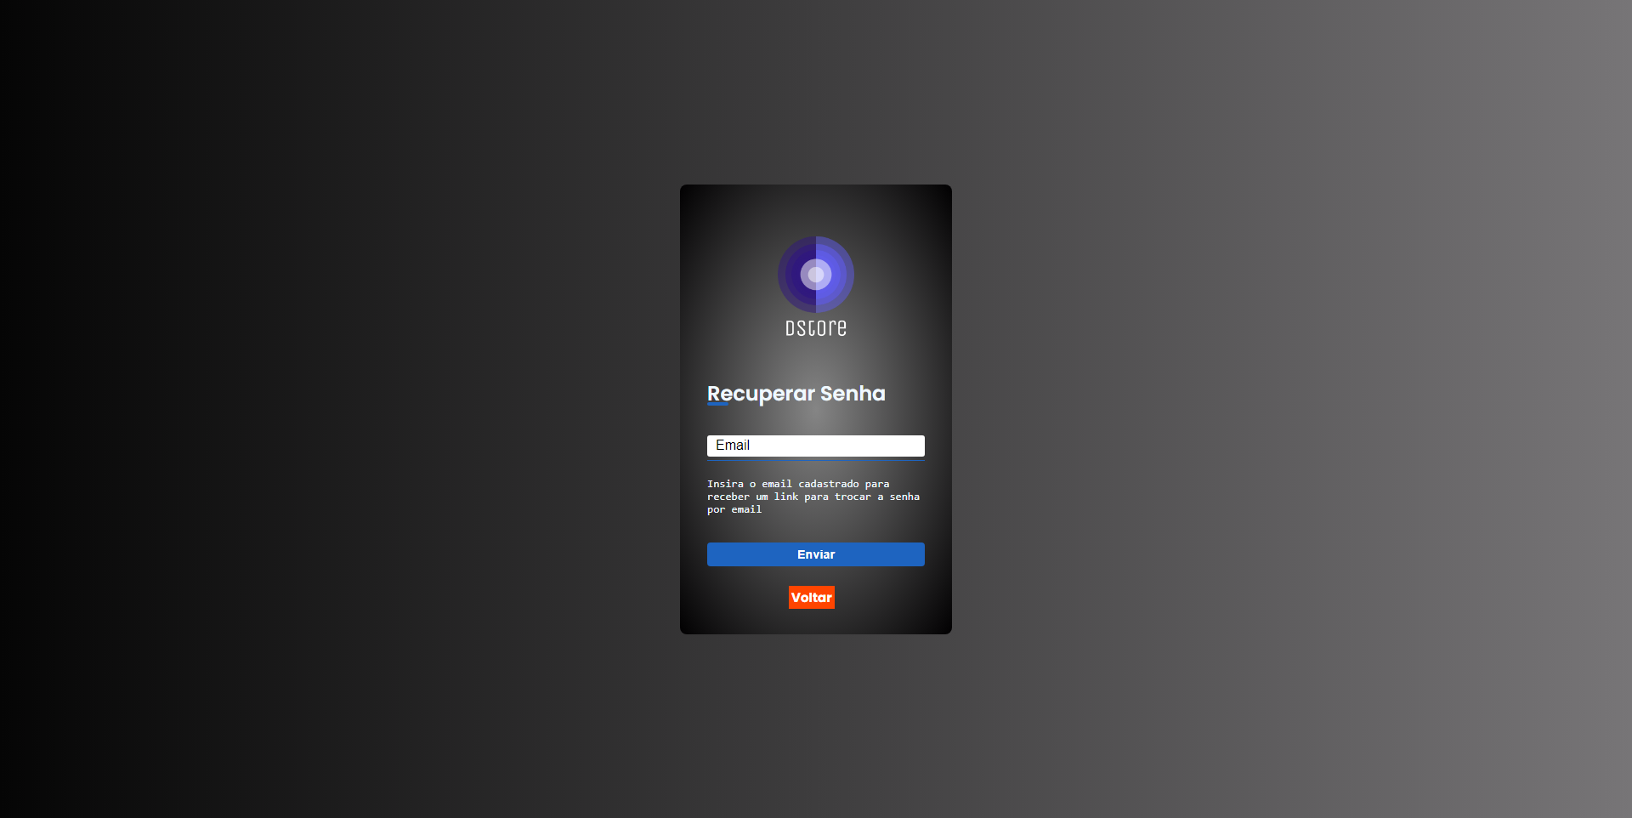
Recuperação de Senha

Slide 18
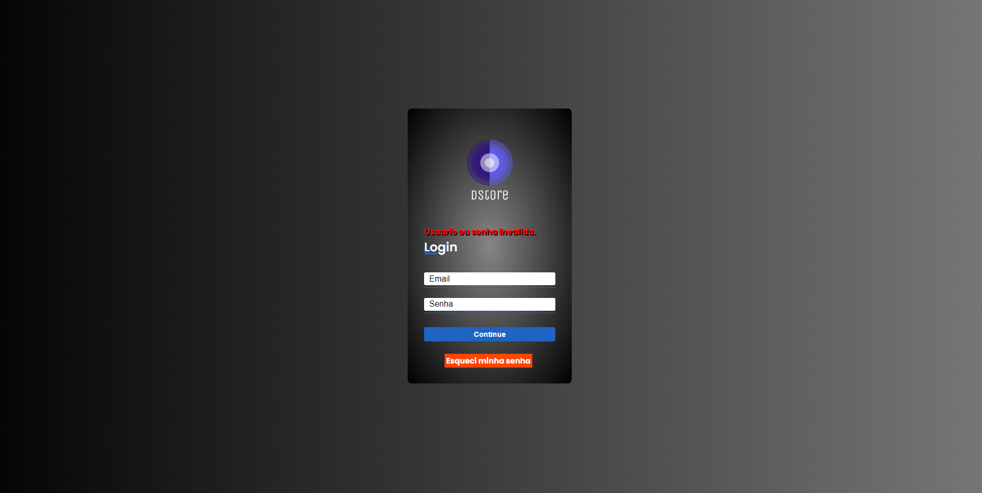
Erro de Login

Slide 19
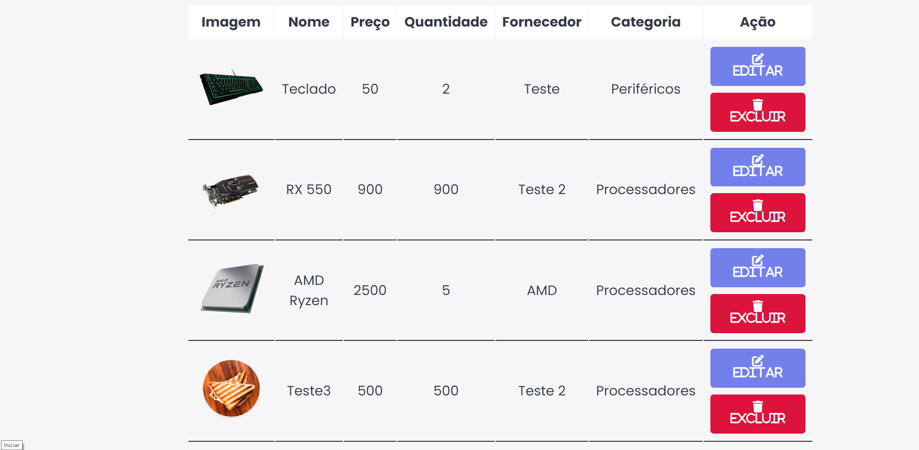
Tela de Produtos

Slide 20
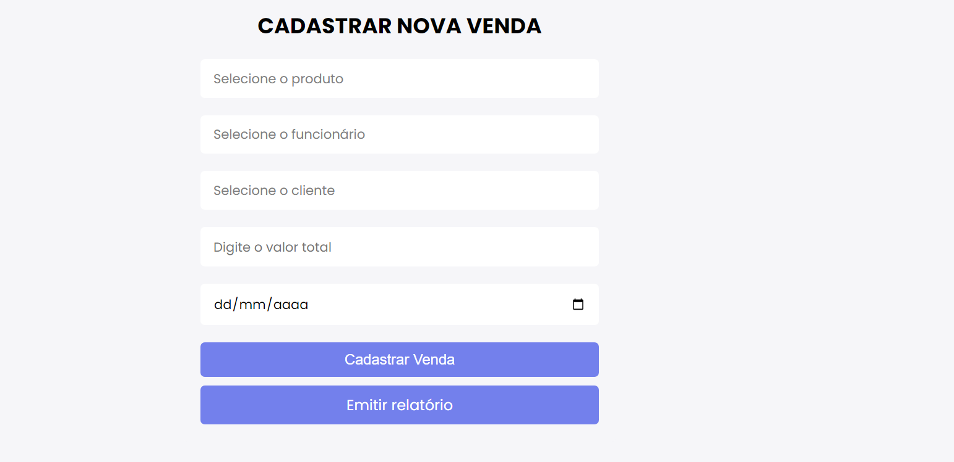
Cadastro de venda

Slide 21
Melhorias da aplicação
Módulos Fiscal.
Integração com o frente de Caixa PDV.
Módulo Contabil.
Módulo de emissão e notas.

Slide 22
Bugs e erros durante o projeto
Falha de integração com o Banco de dados
Falha da exportação do relatório.
Falha na recuperação de senha.

Slide 23


